Slide 1



République tunisienne
Ministère de l’enseignement supérieur et de la recherche scientifique
Université de Tunis
Application web pour la reconnaissance émotionnelle des clients pour les conseillers financiers, basée sur les techniques ML
Encadré par
Mme Meriem RIAHI
Mme Rania CHOURA
Réalisé par
Mustafa BEN AMAR

Slide 2



Plan
Sprint 1 Mise en place et authentification
Introduction
Analyse et planification

Slide 3



Plan
Sprint 2
Expérimentation des algorithmes ML
Sprint 3
Implémentation du robot “FinAdvisor”
Conclusion et perspectives

Slide 4

Plan
Sprint 1 Mise en place et authentification
Introduction
Analyse et planification

Slide 5


Slide 6

Introduction
Présentation de la société - Contexte du projet - Problématique - Objectifs

Slide 7
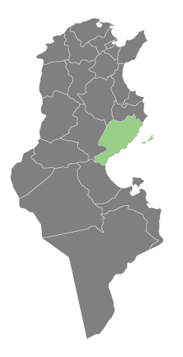







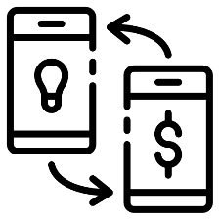
Introduction
Présentation de la société
- Contexte du projet - Problématique - Méthodologie de travail
Mr Hassen MSEDDI
Sfax
2017
25 salariés
Technologie financière
Notes:
est une société Canadienne appartenant au groupe « CANACCORD GENUITY ».
Cette compagnie a lancé sa filiale en Tunisie, basée à Sfax, en 2017

Slide 8
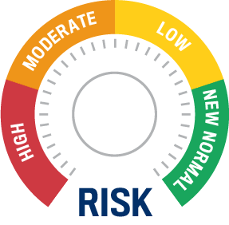
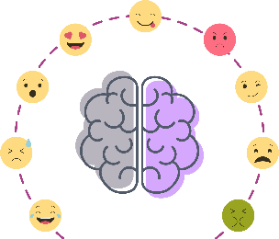

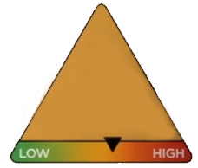
Introduction
Présentation de la société - Contexte du projet - Problématique - Méthodologie de travail
Profilage de risque
Capacité de risque
Tolérance au risque
Risque requis
Comprend les facteurs qui déterminent le risque à prendre à un moment donné dans la vie : notamment l’âge, le revenu actuel, le nombre de personnes en charge…
Indique la tolérance émotionnelle vers le haut et le bas du marché et vers la prise de risque en général : ce sont essentiellement des caractéristiques psychologiques
Un calcul mathématique sous un ensemble d’hypothèse qui aide à comprendre le niveau de risque à prendre pour atteindre les objectifs financiers
Niveau de
risque optimale
Notes:
Le profilage des risques est un processus qui aide à identifier le niveau de risque optimal qui convient l’investisseur.
Pour calculer le niveau de risque on doit prendre en compte :
Les experts peuvent considérer que le « risque requis » fait partie de la « capacité du risque » d’un individu qui est essentiellement une caractéristique financière

Slide 9




Introduction
Présentation de la société - Contexte du projet - Problématique - Méthodologie de travail
Types de profil d’investisseur
Niveau de risque
Psychologie de l’investisseur
0
2
4
6
8
10
Conservateur
Modéré
Agressif

Slide 10





Introduction
Présentation de la société - Contexte du projet -
Problématique
- Méthodologie de travail
Conseiller
financier
Investisseur
Notes:
Généralement, les consultations avec les conseiller se fait en face à face.

Slide 11





Introduction
Présentation de la société - Contexte du projet - Problématique - Méthodologie de travail
Scrum Master
Backlog Produit
A
B
C
D
E
F
G
H
Product Owner
Sprint 1
Sprint 2
Sprint 3
Sprint 4
2 à 4 semaines
11
Sprint
Livrable
Backlog Sprint
A
B
C
Revue du Sprint
Mêlée Quotidienne

Slide 12

Plan
Sprint 1 Mise en place et authentification
Introduction
Analyse et planification

Slide 13


Slide 14

Analyse et planification

Slide 15

Analyse et planification
Capture des besoins
- Architecture générale – Planification
Utilisateur
<<include>>
<<include>>
<<extend>>
<<extend>>
<<include>>
Investisseur

Slide 16














Analyse et planification
Capture des besoins -
Architecture générale
- Planification
Web API

Slide 17
Analyse et planification
Planification
Capture des besoins - Architecture générale -
Sprint 1
Mise en place et authentification
Sprint 2
Expérimentation des algorithmes du Machine Learning
17
Sprint 3
Implémentation du robot « FinAdvisor »
Notes:
Suite a des réunion avec le scrum master et le Product owner on a décomposé notre projet en 3 sprints

Slide 18

Plan
Sprint 1 Mise en place et authentification
Introduction
Analyse et planification

Slide 19


Slide 20

Sprint 1
Mise en place et authentification

Slide 21
Sprint 1 : Mise en place et authentification
Objectifs
- Etude de l'existant - Analyse des besoins - Diagramme de classe - Réalisation
Etudier les besoins et les notions financières.
Permettre à l’utilisateur de créer son compte
Etudier le projet existant (Robot-Advisor).
S’authentifier pour accéder aux actualités de la plateforme.

Slide 22




Sprint 1 : Mise en place et authentification
Objectifs -
- Analyse des besoins - Diagramme de classe - Réalisation
Etude de l'existant
Capacité de
risque
Tolérance au
risque
Risque requis

Slide 23
Sprint 1 : Mise en place et authentification
Objectifs - Etude de l'existant -
Analyse des besoins
- Diagramme de classe - Réalisation
Utilisateur
<<include>>

Slide 24
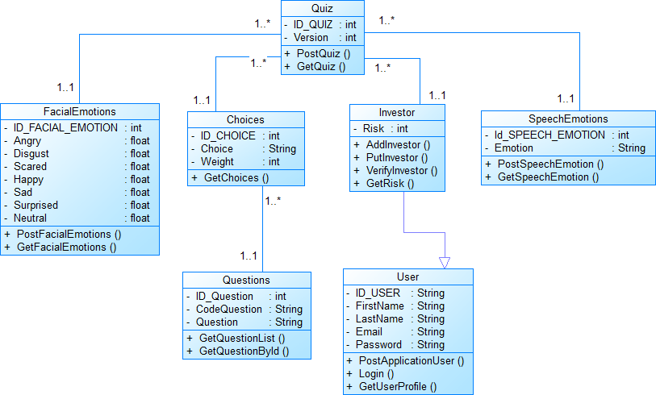
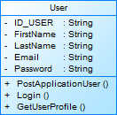
Sprint 1 : Mise en place et authentification
Objectifs - Etude de l'existant - Analyse des besoins -
Diagramme de classe
- Réalisation

Slide 25


Slide 26

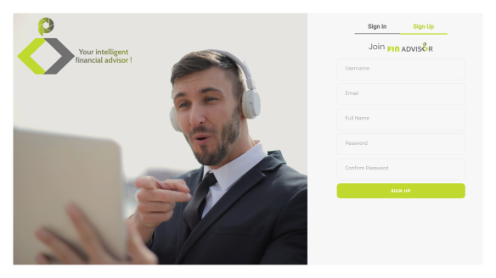
Sprint 1 : Mise en place et authentification
Objectifs - Etude de l'existant - Analyse des besoins - Diagramme de classe -
Réalisation

Slide 27
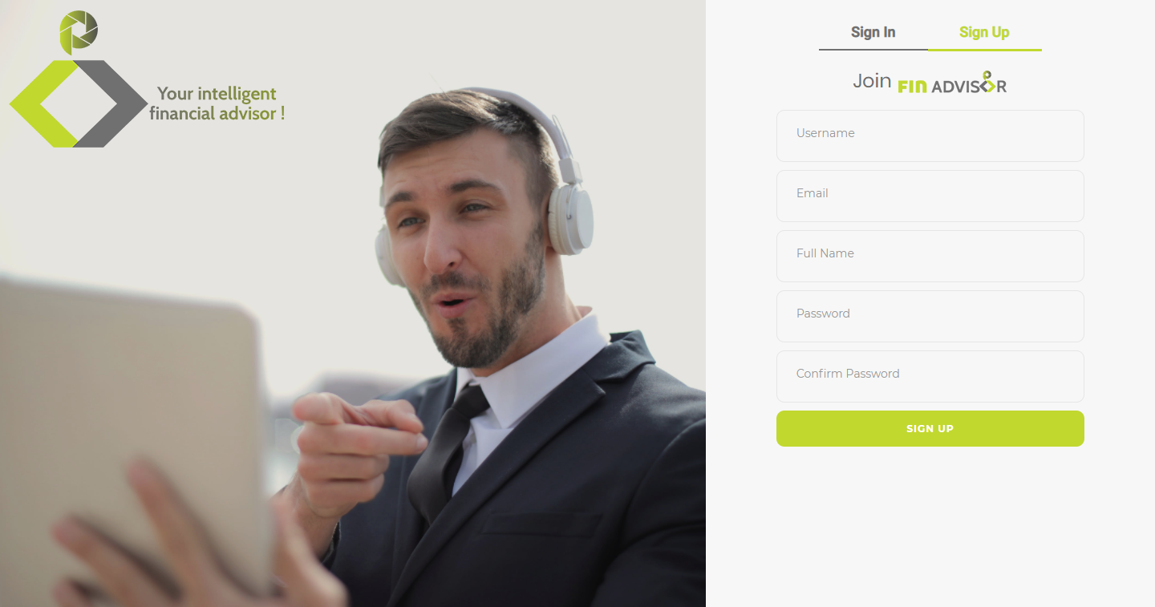

Slide 28


Slide 29
Plan
Sprint 1 Mise en place et authentification
Introduction
Analyse et planification

Slide 30

Plan
Sprint 2
Expérimentation des algorithmes ML
Sprint 3
Implémentation du robot “FinAdvisor”
Conclusion et perspectives

Slide 32
Sprint 2
Expérimentation des algorithmes ML

Slide 33
Sprint 2 : Expérimentation des algorithmes ML
Objectifs
- Présentation des datasets - Démarche des algorithmes - Résultats
Justifier le choix des algorithmes et leurs Framework
Evaluer les données d’entrainement
Analyser les résultats des tests des algorithmes

Slide 34

Sprint 2 : Expérimentation des algorithmes ML
Objectifs - Présentation des datasets - Démarche des algorithmes - Résultats
Distribution des données de l’algorithme de la reconnaissance émotionnelle faciale
9000
8989
7500
6198
35887
5000
5121
6077
4953
4002
Total
2500
0
547
Fâché
Dégouté
Craintif
Heureux
Triste
Surpris
Neutre

Slide 35

Sprint 2 : Expérimentation des algorithmes ML
Objectifs - Présentation des datasets - Démarche des algorithmes - Résultats
Distribution des données de l’algorithme de la reconnaissance émotionnelle vocale
900
836
836
836
836
750
708
5356
500
652
652
Total
250
0
Fâché
Dégouté
Craintif
Heureux
Triste
Surpris
Neutre

Slide 36






Sprint 2 : Expérimentation des algorithmes ML
Objectifs - Présentation des datasets - Démarche des algorithmes - Résultats
Extraction + Classification
Création du modèle
Enregistrement du modèle

Slide 37

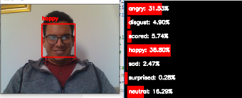
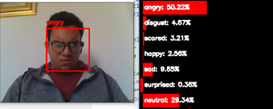
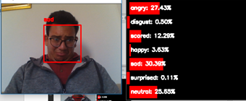
Sprint 2 : Expérimentation des algorithmes ML
Objectifs - Machine Learning - Présentation des datasets - Démarche des algorithmes - Résultats
78,83%
Justesse

Slide 38
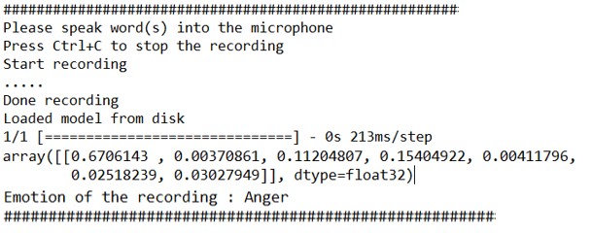
Sprint 2 : Expérimentation des algorithmes ML
Objectifs - Machine Learning - Présentation des datasets - Démarche des algorithmes - Résultats
75,72%
Justesse

Slide 39

Plan
Sprint 2
Expérimentation des algorithmes ML
Sprint 3
Implémentation du robot “FinAdvisor”
Conclusion et perspectives

Slide 41

Sprint 3
Implémentation du robot “FinAdvisor”

Slide 42
Sprint 3 : Implémentation du robot “FinAdvisor”
Objectifs - Analyse des besoins - Diagramme de classe - Réalisation
Implémenter un robot vocal qui va poser les questions du QUIZ
Intégrer les algorithmes ML pour faire les analyses émotionnelles
Fournir les résultats des analyses et le niveau du risque requis

Slide 43
Sprint 3 : Implémentation du robot “FinAdvisor”
Objectifs - Analyse des besoins - Diagramme de classe - Réalisation
Utilisateur
<<include>>
<<extend>>
<<extend>>
<<include>>
Investisseur

Slide 44
Sprint 3 : Implémentation du robot “FinAdvisor”
Objectifs - Analyse des besoins - Diagramme de classe - Réalisation

Slide 45
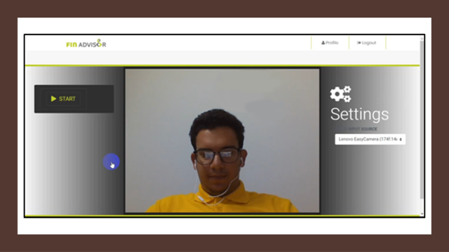
Sprint 3 : Implémentation du robot “FinAdvisor”
Objectifs - Analyse des besoins - Diagramme de classe - Réalisation

Slide 46
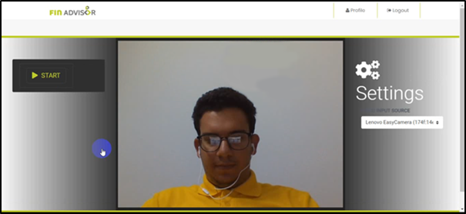

Slide 47

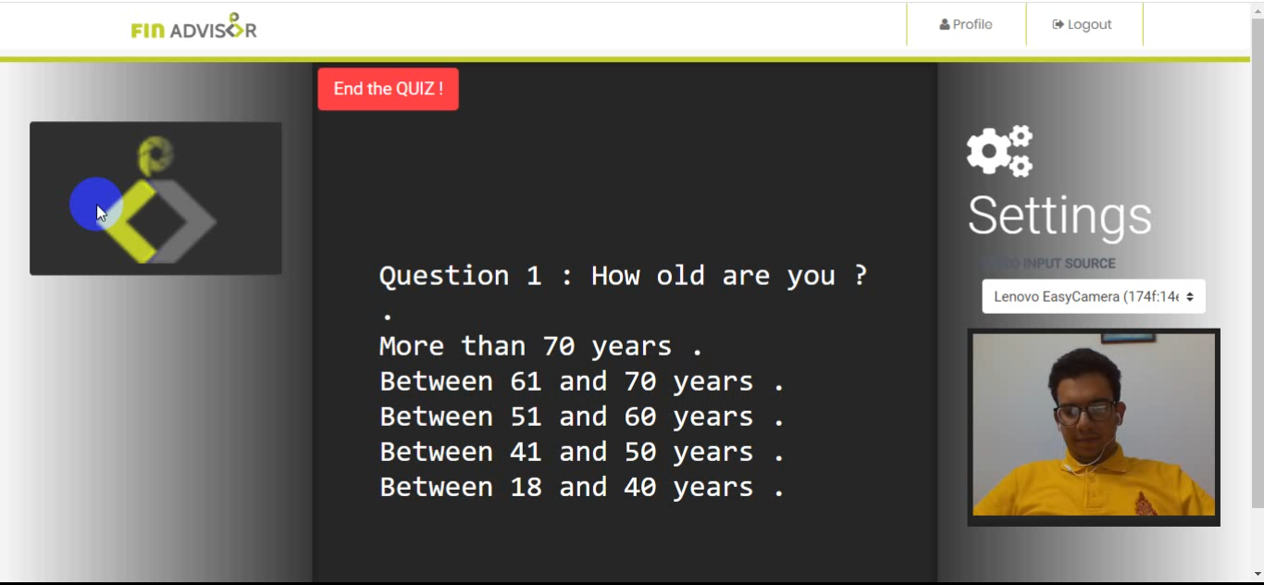

Slide 48
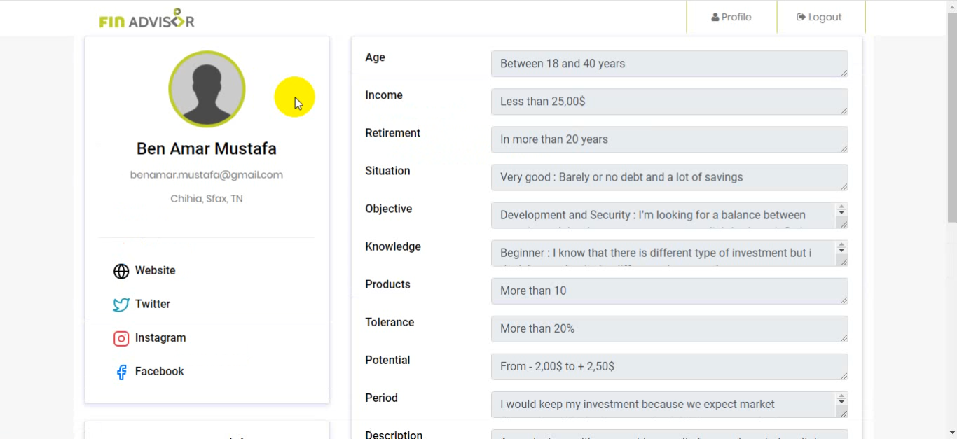
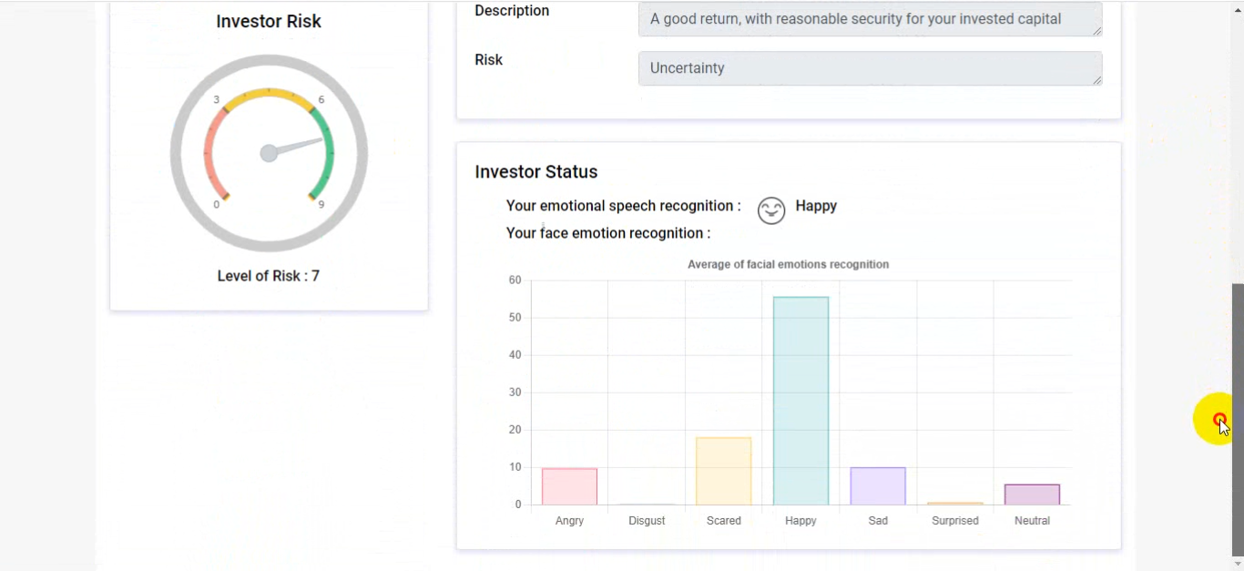

Slide 49

Plan
Sprint 2
Expérimentation des algorithmes ML
Sprint 3
Implémentation du robot “FinAdvisor”
Conclusion et perspectives

Slide 51
Conclusion et perspectives

Slide 52
Conclusion
Mettre en place une application web
Faire le profilage de risque pour les investisseurs
Faire les analyses émotionnelles faciales et vocales
Faciliter l’utilisation via le robot “FinAdvisor”

Slide 53


Perspectives
Notifications
Temps de réponse
Intégration d’un conseiller humain

Slide 54

MERCI
P UR V TRE ATTENTI N

